Slide 1

Projet Java ING3 2018
Gestion d’un centre hospitalier
Clément Halbeher – Basile Roth – Léo Remurier TD09

Slide 2
Sommaire
Diagramme de classe
Conception technique
Maquette de l’interface
Versionning GIT
Bilan individuel et collectif
Bibliographie

Slide 3
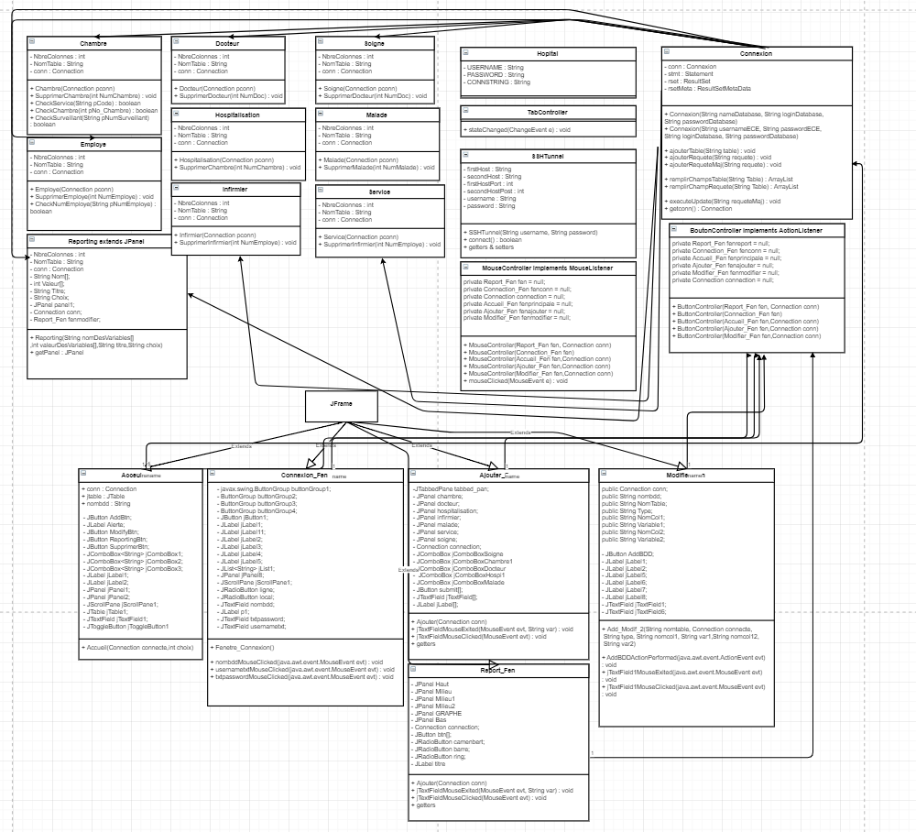
I) Diagramme de classe

Slide 4
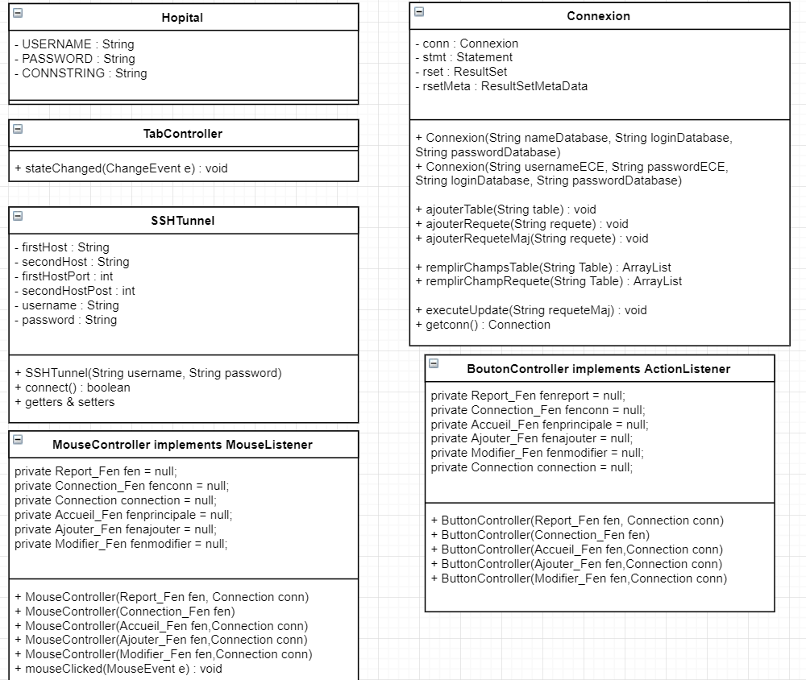
I) Diagramme de classe
Contrôleur

Slide 5
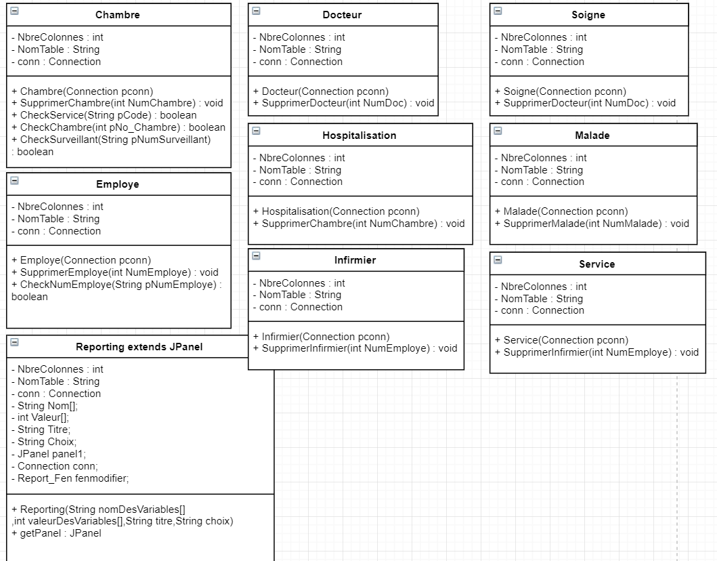
I) Diagramme de classe
Modèle

Slide 6
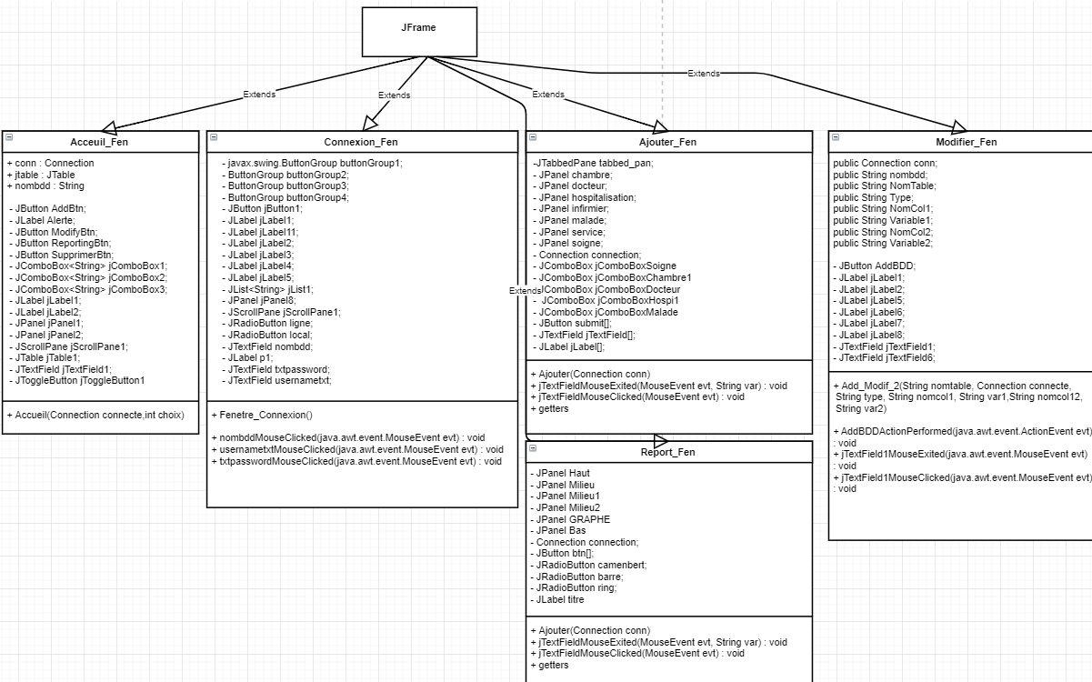
I) Diagramme de classe
Vue

Slide 7
II) Conception technique
Modèle
Contrôleur
Vue
Chambre
Connexion
Affiche
Docteur
Fenêtre_Connexion
Employé
Action sur les données
Affiche la base de données
Affiche
Accueil
Requêtes
Hospitalisation
ButtonController
Infirmier
ActionPerformed
Affiche
Malade
Listeners
Service
Ajouter/Supprimer donnée
Recherche d’informations
Soigné
Reporting

Slide 8
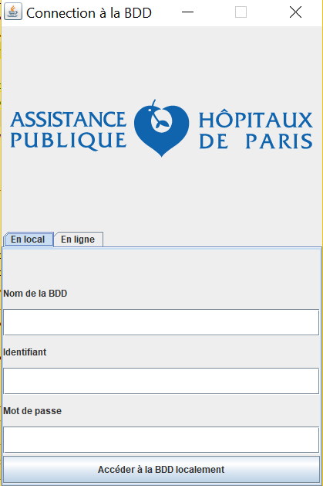
III) Maquette de l’interface
JFrame
Layout utilisé : BorderLayout
ImageIcon
JTabbedPane
JLabel
JTextField
JPasswordField
JButton

Slide 9
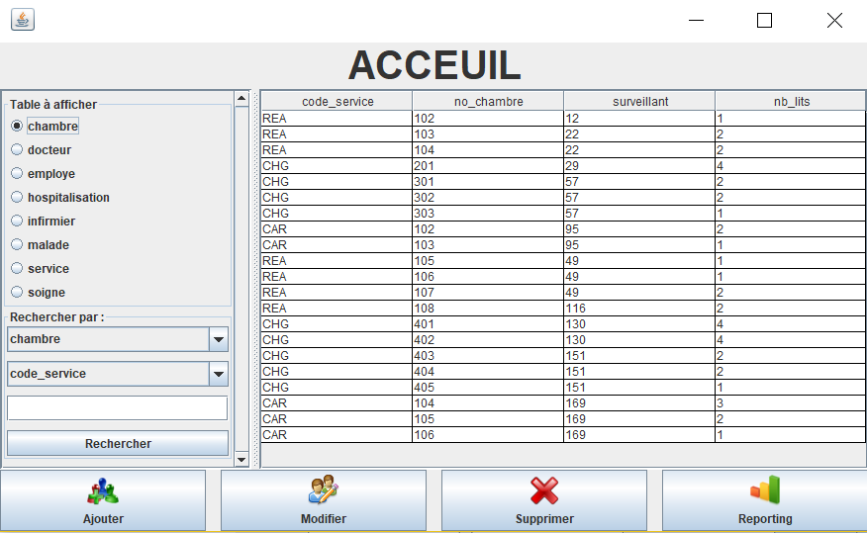
III) Maquette de l’interface
JFrame
JLabel
JRadioButton
JTable
JComboBox
JToggleButton
JButton
Layout utilisé : BorderLayout

Slide 10
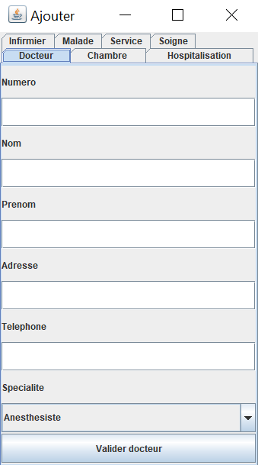
III) Maquette de l’interface
JFrame
JTabbedPane
JLabel
JTextField
jComboBox
Layout utilisé : GridLayout
JButton

Slide 11
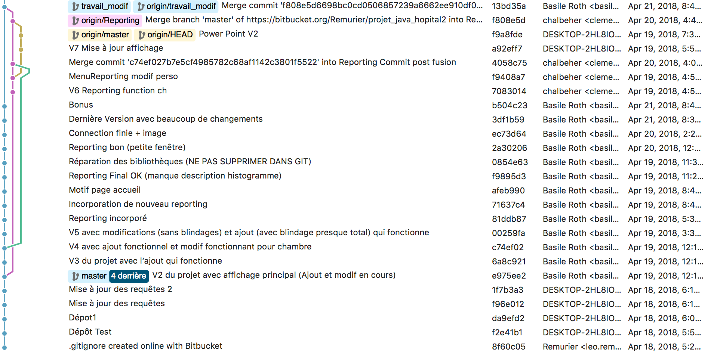
IV) Versionning GIT
Liens : https://Remurier@bitbucket.org/Remurier/projet_java_hopital2.git

Slide 12
V) Bilan individuel et collectif
Nom | Répartition des tâches | Points positifs | Points négatifs
Basile Roth | Fonctions ajouter/supprimer/modifier | - Application de nos connaissances pour faire un projet professionnel | - Difficultés pour le blindage
Clément Halbeher | Fonction Reporting | - Utilisation de JFreechart | - Manque de temps
Léo Remurier | Accueil/Gestion de la connexion | - Savoir gérer une base de donnée | - Difficultés pour la connexion à distance
Collectif | - Développement de l’interface graphique | - Utilisation de la librairie graphique Swing | - Quelques difficultés sur GIT

Slide 13
VI) Biobliographie
Aide pour faire des requêtes dans la base de données :
https://openclassrooms.com/courses/apprenez-a-programmer-en-java/fouiller-dans-sa-base-de-donnees
https://openclassrooms.com/courses/apprenez-a-programmer-en-java/jdbc-la-porte-d-acces-aux-bases-de-donnees
Interface :
https://openclassrooms.com/courses/apprenez-a-programmer-en-java/les-interfaces-de-tableaux
Reporting :
http://www.jfree.org/jfreechart/
Connexion :
Code fourni par Mr. Segado sur campus

